Slide 1
program „Stop Smog” po zmianach
Andrzej Pelc
Narodowy Fundusz Ochrony Środowiska i Gospodarki Wodnej
Warszawa, 09.06.2021 r.

Slide 2

program „Stop Smog” w nowej odsłonie
podstawa prawna:
ustawa z dnia 21 listopada 2008 r. o wspieraniu termomodernizacji i remontów oraz o centralnej ewidencji emisyjności budynków
Porozumienie o współpracy Ministra Klimatu i Środowiska, NFOŚiGW oraz Banku Gospodarstwa Krajowego w zakresie współfinansowania przedsięwzięć niskoemisyjnych ze środków Funduszu Termomodernizacji i Remontów zawarte w dniu 28 stycznia 2021 r.

Slide 3
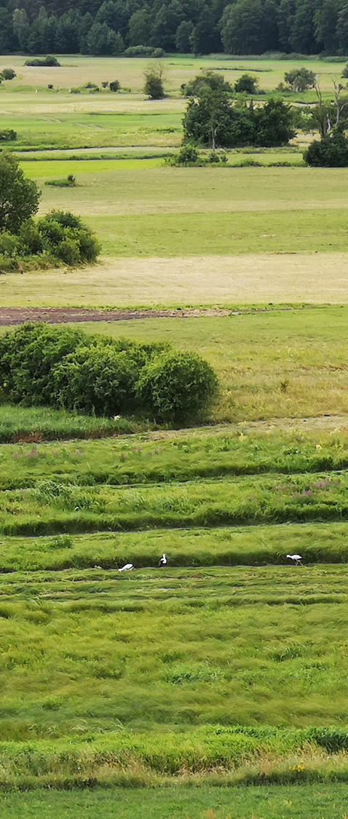


zmiana instytucji wdrażającej program
NFOŚiGW działając w imieniu i na rzecz ministra właściwego do spraw klimatu został włączony do systemu rozdysponowania i rozliczania środków z Funduszu Termomodernizacji i Remontów przeznaczonych na współfinansowanie przedsięwzięć niskoemisyjnych
wykorzystanie potencjału NFOŚiGW, głównej instytucji finansującej działania związane z ochroną środowiska w Polsce i jej doświadczenia w realizacji programów o zbliżonej tematyce i charakterze w tym programu priorytetowego Czyste Powietrze

Slide 4
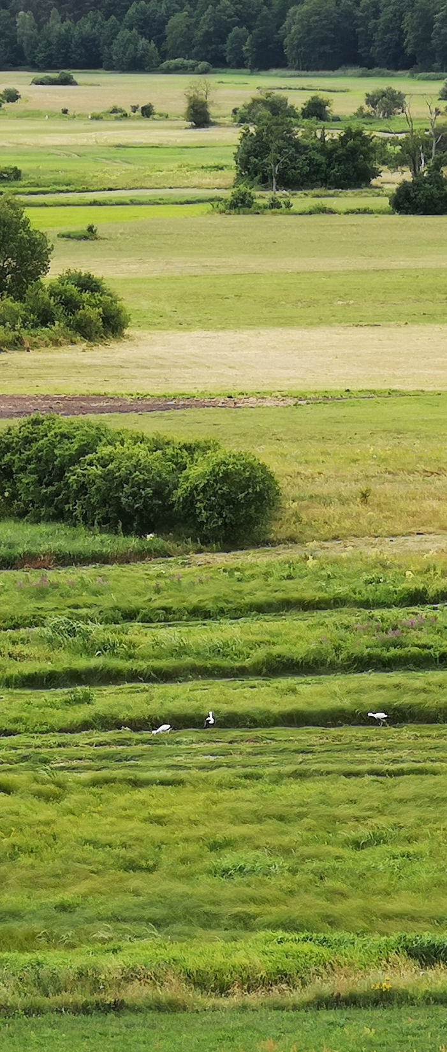

cel programu
Celem programu „Stop Smog” jest ograniczenia emisji zanieczyszczeń i poprawa jakości powietrza oraz poprawa efektywności energetycznej budynków poprzez realizację przedsięwzięć niskoemisyjnych na rzecz najmniej zamożnych gospodarstw domowych w budynkach mieszkalnych jednorodzinnych, w tym w szczególności tych, których członkami są osoby mające prawo do korzystania ze świadczeń pieniężnych na podstawie ustawy z dnia 12 marca 2004 r. o pomocy społecznej.

Slide 5
przedsięwzięcia niskoemisyjne
Przedsięwzięcia niskoemisyjne – przedsięwzięcia, których przedmiotem jest przygotowanie i realizacja ulepszenia, w wyniku którego następuje:
wymiana urządzeń lub systemów grzewczych ogrzewających budynki mieszkalne jednorodzinne, które nie spełniają standardów niskoemisyjnych, na spełniające standardy niskoemisyjne
likwidacja urządzeń lub systemów grzewczych ogrzewających budynki mieszkalne jednorodzinne, które nie spełniają standardów niskoemisyjnych wraz z przyłączeniem budynku mieszkalnego jednorodzinnego odpowiednio do sieci ciepłowniczej, elektroenergetycznej lub gazowej
likwidacja urządzeń i systemów grzewczych niespełniających standardów niskoemisyjnych z zapewnieniem dostępu do OZE
zmniejszenie zapotrzebowania budynków mieszkalnych jednorodzinnych na energię dostarczaną na potrzeby ich ogrzewania

Slide 6
warunki ramowe uczestnictwa
w programie – gmina
wymagane jest:
w ramach pojedynczego porozumienia zaangażowanie w projekt nie mniej niż 1% lub 20 budynków i maksimum do 12% łącznej liczby budynków jednorodzinnych w gminie (nie dotyczy miast pow. 100 tys. mieszkańców)
wymiana lub likwidacja urządzeń niespełniających standardów niskoemisyjnych w ≥ 80% budynkach objętych porozumieniem
szacowane zmniejszenie zapotrzebowania na ciepło grzewcze - łącznie dla wszystkich budynków w ramach porozumienia ≥ 30% energii finalnej
zobowiązanie gminy do zabezpieczenia środków = 30% kosztów realizacji porozumienia (miasta pow. 100 tys. mieszkańców > 30%)
Zrealizowanie projektu maksymalnie w ciągu 3 lat (4 lat*) od podpisania porozumienia
* w przypadku zgłoszenia do Programu min. 2% budynków

Slide 7
zmiany w programie Stop Smog (1)
rezygnacja z obowiązku uchwalania gminnych programów niskoemisyjnych
obniżenie minimalnej liczby budynków jednorodzinnych kwalifikującej do udziału w programie z nie mniej niż 2% do nie mniej niż 1 % lub nie mniej niż 20 budynków jednorodzinnych
objęcie współfinansowaniem budynków jednorodzinnych znajdujących się w zasobach mieszkaniowych gminy
obniżenie progu zmniejszenia zapotrzebowania na energię dostarczaną na potrzeby ogrzewania budynku i podgrzewania wody użytkowej z 50% do 30%

Slide 8
zmiany w programie Stop Smog (2)
rozszerzenie katalogu przedsięwzięć niskoemisyjnych o m.in. instalacje OZE
wydłużenie terminu realizacji porozumień
skrócony został okres zachowania trwałości z 10 do 5 lat
stroną porozumienia może być związek międzygminny/metropolitalny/powiat
wprowadzono możliwość trybu realizacji przedsięwzięć niskoemisyjnych, polegający na udzielaniu dotacji celowej na finansowanie lub dofinansowanie kosztów realizacji tych przedsięwzięć zgodnie z art.403 ust.4–6 ustawy z dnia 27 kwietnia 2001r. – Prawo ochrony środowiska

Slide 9
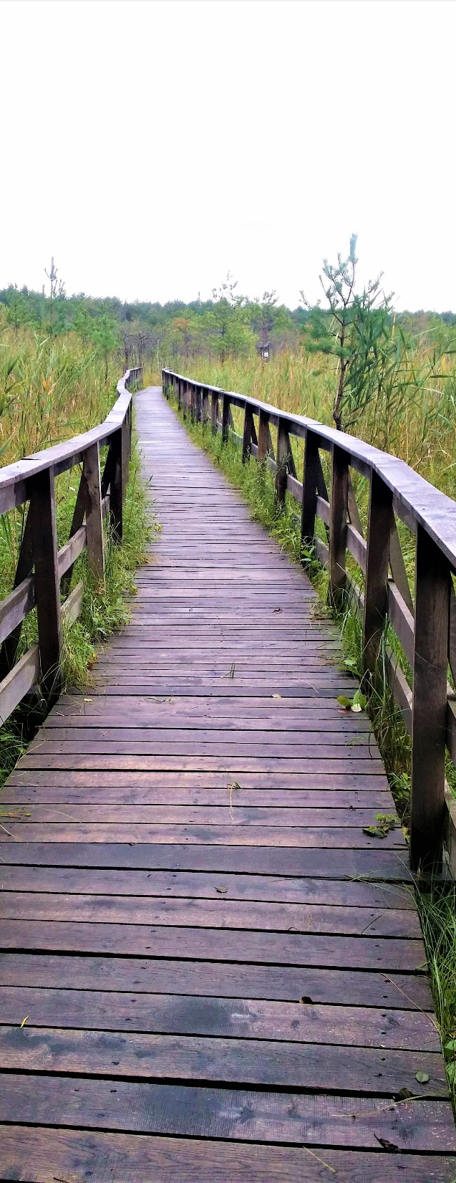

wnioskodawcy
Wnioskodawcą w programie „Stop Smog” może być gmina, związek międzygminny, powiat lub związek metropolitalny przy czym warunki ramowe muszą być spełnione indywidualnie przez każdą gminę, na obszarze której będą realizowane przedsięwzięcia niskoemisyjne
Przed zawarciem porozumienia, gminy uczestniczące w związku międzygminnym, związku metropolitalnym lub położone na terytorium powiatu, zawierają z tymi związkami lub z tym powiatem umowę regulującą prawa i obowiązki poszczególnych stron, wynikające z realizacji i zapewnienia utrzymania efektów przedsięwzięć niskoemisyjnych
Stroną porozumienia z NFOŚIGW w programie „Stop Smog” nie może być osoba fizyczna

Slide 10
rola i obowiązki gminy (1)
planowanie, przygotowywanie, realizowanie przedsięwzięć niskoemisyjnych
dokonywanie inwentaryzacji i selekcji obiektów na przedsięwzięcia niskoemisyjne
zbieranie informacji dotyczących liczby budynków jednorodzinnych na obszarze gminy, w których istniejące urządzenia lub systemy grzewcze nie spełniają standardów niskoemisyjnych, niezbędne do podania na etapie składania wniosku; (nie ma ustalonego katalogu czy wzoru dokumentów, do których okazania zobowiązana będzie gmina; gmina przedstawia dane, które posiada lub które zgromadziła na potrzeby wniosku)
prowadzenie działań informacyjnych i promocyjnych dotyczących przedsięwzięć niskoemisyjnych

Slide 11
rola i obowiązki gminy (2)
Rada gminy określa, w drodze uchwały, regulamin realizacji przedsięwzięć niskoemisyjnych, obejmujący szczegółowe warunki realizacji przedsięwzięć niskoemisyjnych w gminie,
w szczególności:
- dodatkowe warunki, jakie będą musiały być spełnione przez beneficjenta, u którego będzie realizowane takie przedsięwzięcie
- tryb zawierania umów i sposób ich rozliczenia
- sposób weryfikacji przestrzegania warunków umowy

Slide 12
rola i obowiązki gminy (3)
przeprowadzenie naboru wniosków wśród mieszkańców po podpisaniu porozumienia z NFOŚiGW
  nabór prowadzony jest na podstawie regulaminu realizacji przedsięwzięć niskoemisyjnych
  poprzez nabór wybiera się konkretnych mieszkańców gminy spełniających warunki ustawowe i podpisuje z nimi umowy
podpisywanie umów z beneficjentami umożliwiających wykonywanie przedsięwzięć na terenie nieruchomości

Slide 13
rola i obowiązki gminy (4)
przeprowadzenie zamówienia na usługi i dostawy oraz roboty budowlane
w ramach przedsięwzięć niskoemisyjnych
  - zaplanowanie sposobu kontraktacji
  - przygotowanie dokumentacji przetargowej, warunków udziału, kryteriów wyboru
potwierdzenie osiągnięcia efektów realizacji porozumienia
Zapewnienie i organizacja zasobów niezbędnych na przygotowania i nadzoru nad realizacją przedsięwzięć niskoemisyjnych oraz nad trwałością inwestycji

Slide 14
wniosek o współfinansowanie (1)
wniosek musi zawierać m.in. informację dotyczącą:
- łącznej liczby budynków mieszkalnych jednorodzinnych na obszarze gminy
- liczby budynków mieszalnych jednorodzinnych na obszarze gminy, w których istnieją urządzenia lub systemy grzewcze niespełniające standardów niskoemisyjnych
- liczby przedsięwzięć niskoemisyjnych planowanych do realizacji w ramach porozumienia;
- szacowanej liczby beneficjentów i szacowanej liczby przedsięwzięć niskoemisyjnych;
- szacowanego zmniejszenia zapotrzebowania na ciepło grzewcze liczone łącznie dla wszystkich przedsięwzięć niskoemisyjnych objętych porozumieniem;

Slide 15
wniosek o współfinansowanie (2)
- koszty realizacji porozumienia, wraz z ich uzasadnieniem, na podstawie liczby przedsięwzięć niskoemisyjnych, przy czym średni koszt realizacji przedsięwzięcia nie może przekroczyć kwoty 53 000 zł
- harmonogram rzeczowo-finansowy realizacji porozumienia w układzie kwartalnym
- określenie sposobu zapewnienia przez gminę prawidłowości realizacji porozumienia
i utrzymania jego efektów
- zobowiązanie do zabezpieczenia w budżecie gminy środków finansowych pochodzących
z dochodów własnych lub ze środków, o których mowa w art.5 ust.1 pkt 2 ustawy z dnia 27 sierpnia 2009 r. o finansach publicznych
- informacje o stopniu zanieczyszczenia powietrza w gminie
- spodziewane korzyści z realizacji przedsięwzięć niskoemisyjnych w stosunku do kosztów realizacji tych przedsięwzięć

Slide 16
warunki uczestnictwa dla beneficjenta – osoby fizycznej (1)
Gmina może zawrzeć umowę o realizację przedsięwzięcia niskoemisyjnego wyłącznie
z osobą, która złożyła wniosek o zawarcie umowy na realizację przedsięwzięcia niskoemisyjnego oraz łącznie spełnia następujące warunki:
- jest właścicielem lub współwłaścicielem całości lub części budynku mieszkalnego jednorodzinnego lub lokalu, w którym jest realizowane przedsięwzięcie niskoemisyjne, przy czym udział tej osoby lub zakres jej współposiadania nie może być mniejszy niż połowa
- jest członkiem gospodarstwa domowego, w którym przeciętny miesięczny dochód, w rozumieniu ustawy z dnia 28 listopada 2003 r. oświadczeniach rodzinnych (Dz.U. z2020r. poz.111), na jednego członka gospodarstwa domowego nie przekracza 175% kwoty najniższej emerytury w gospodarstwie jednoosobowym i 125% tej kwoty w gospodarstwie wieloosobowym, oraz złożyła oświadczenie, w którym określiła liczbę osób w gospodarstwie domowym

Slide 17
warunki uczestnictwa dla beneficjenta – osoby fizycznej (2)
posiada łącznie środki własne oraz zasoby majątkowe, o których mowa w
ustawie z dnia 21 czerwca 2001 r. o dodatkach mieszkaniowych, nieprzekraczające kwoty 53 000 zł, z wyłączeniem:
  a) wartości budynku będącego przedmiotem przedsięwzięcia niskoemisyjnego
  nieruchomości gruntowych związanych odpowiednio z tym budynkiem lub tym lokalem
złożyła oświadczenie zawierające informacje o środkach i zasobach majątkowych, zgodnie ze wzorem określonym w przepisach wydanych na podstawie rozporządzenia
- faktycznie zamieszkuje w budynku

Slide 18
warunki uczestnictwa dla beneficjenta – osoby fizycznej (3)
wyrazi zgodę na udostępnienie budynku w celu realizacji przedsięwzięcia niskoemisyjnego
wyrazi zgodę na udostępnienie budynku, w celu przeprowadzenia weryfikacji
złoży oświadczenie w formie aktu notarialnego o poddaniu się egzekucji wprost z tego aktu lub podpisze weksel własny in blanco z zastrzeżeniem „bez protestu” wraz z deklaracją wekslową, w przypadku powstania obowiązku zwrotu kosztów przedsięwzięcia niskoemisyjnego
wyrazi zgodę na wniesienie wkładu własnego w wysokości oraz w sposób określony w uchwale, o ile została wydana, jednak nie większej niż 10% kosztu realizacji przedsięwzięcia niskoemisyjnego
spełnia dodatkowe warunki określone przez radę gminy uchwale, o ile została
wydana

Slide 19
audyty energetyczne
audyty energetyczne wymagane są jedynie dla budynków, w których realizowane będą przedsięwzięcia niskoemisyjne, czyli do tych z których właścicielami gmina podpisze umowy w ramach realizacji porozumienia
w celu wykazania i udokumentowania przez Gminę spełnienia zobowiązania polegającego na wykazaniu zmniejszenia zapotrzebowania na energię dostarczaną na potrzeby ogrzewania budynku, Gmina zobowiązana jest do przedstawienia zbiorczego zestawienia określającego oszczędność dla zrealizowanych przedsięwzięć niskoemisyjnych na podstawie wyników audytów energetycznych:
  a) przed realizacją przedsięwzięć niskoemisyjnych (audyt ex-ante) oraz
  b) po realizacji przedsięwzięć niskoemisyjnych (audyt ex-post)
w przypadku audytu ex-post dopuszcza się zastąpienie jego realizacji uzyskaniem świadectwa charakterystyki energetycznej.

Slide 20
montaż finansowy (1)
zasady:
gmina musi pokryć co najmniej 30% realizacji porozumienia (gminy do 100 tys. mieszkańców) lub powyżej 30 % kosztów porozumienia (gmina z liczbą mieszkańców przekraczającą 100 tys.)
ewentualny wkład własny mieszkańca nie pomniejsza wkładu gminy ani Funduszu Termomodernizacji i Remontów
rada gminy może określić, w drodze uchwały, sposób i warunki wnoszenia wkładu
własnego przez beneficjenta, u którego będzie realizowane przedsięwzięcie
niskoemisyjne, oraz wysokość tego wkładu, nie większą jednak niż 10% kosztu
realizacji przedsięwzięcia niskoemisyjnego

Slide 21
montaż finansowy (2)
ewentualny wkład mieszkańca nie może przekroczyć 10% kosztu realizacji porozumienia i nie wlicza się do kosztu porozumienia. W każdym wariancie proporcja: 70% koszty pokryte z Funduszu Termomodernizacji i Remontów oraz 30% wkład gminy musi zostać zachowana (wyjątek stanowią miasta powyżej 100 tys. mieszkańców gdzie wkład takiej gminy musi być wyższy)
wkład własny beneficjenta, gmina przeznacza w szczególności na pokrycie dodatkowych kosztów związanych z realizacją przedsięwzięć niskoemisyjnych, lub innych związanych z realizacją działań mających na celu utrzymanie efektów przedsięwzięć niskoemisyjnych. Gmina z wkładu beneficjenta może pokryć dodatkowe koszty realizacji przedsięwzięć niskoemisyjnych wykraczający poza sumę kosztów realizacji porozumienia

Slide 22
montaż finansowy (3)
przy średnim koszcie realizacji przedsięwzięcia w wysokości 53 000 zł na budynek, proporcja wkładów przy maksymalnym 10% wkładzie beneficjenta wygląda następująco:
37 100 zł - FTIR
15 900 zł – gmina
5 300 zł - beneficjent

Slide 23

informacje o programie
Zapraszamy do kontaktu:
E-mail: stopsmog@nfosigw.gov.pl
Andrzej Pelc, tel. 22 45 90 978, 885 339 551
E-mail: andrzej.pelc@nfosigw.gov.pl
Link do strony - https://czystepowietrze.gov.pl/stop-smog-2/

Slide 24
Dziękuję za uwagę

